Slide 1


中石（苏州）应急装备科技有限公司
“中石守护”消防远程值守
二〇二五年

Slide 2

目录
背景介绍
服务方案
系统功能
服务价值
消防值守
方案概述
系统组成
风险减量
政策指引
架构流程
功能介绍
收益对比
行业痛点
服务模式
典型案例
合作流程

Slide 3

PART ONE
背景介绍
服务新模式
政策指引
行业痛点

Slide 4
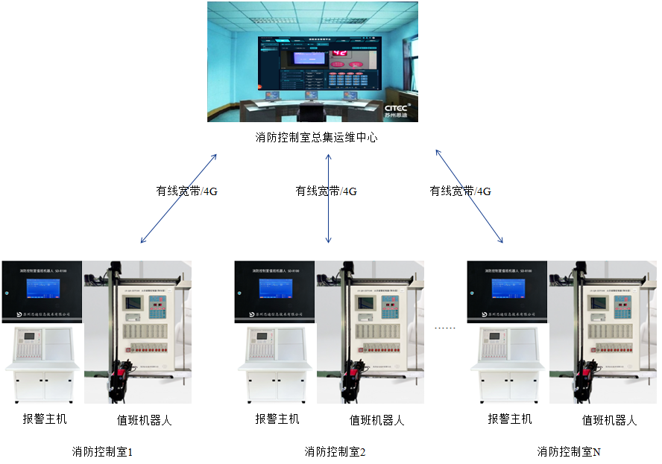


消防值守新模式
以远程值守中心服务替换传统双人多班值守制
传统消防值班方式
双人多班制
社会单位每个消防控制室一般需要配备6人，由于费用、值班人员短缺和专业度不够等问题，往往发生火情，社会单位值班人员不知如何或者不敢操作报警主机
远程值守新模式
本地单人多班+远程中心+智能控制
通过建设远程值班管理中心，对区域内的社会单位消防控制室火灾报警主机进行硬件升级改造、智能操控，远程协助社会单位进行消防控制室值守运维

Slide 5
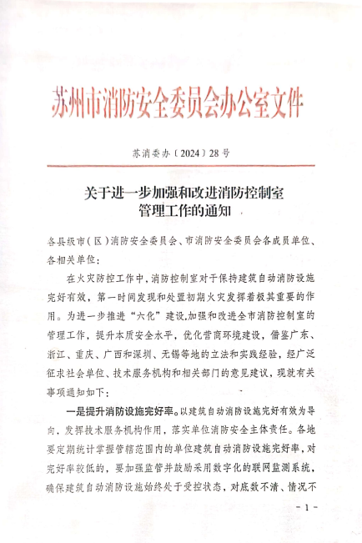
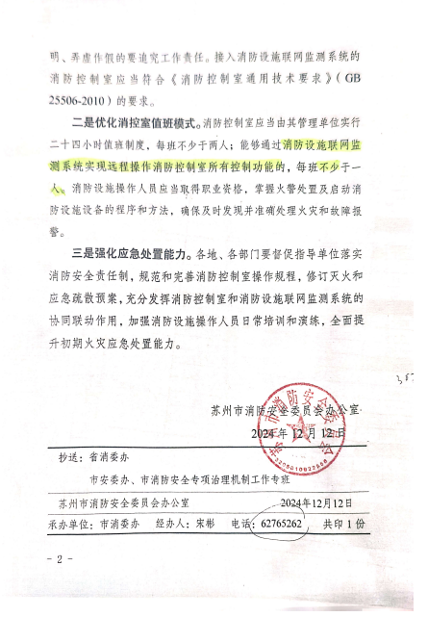
政策指引
多省市逐步出台相关政策
江苏省：苏州 无锡 2024
山东省：全省 2025
黑龙江省 2025
广西 2025
重庆市 2024
广东省：全省 2024
福建省 2024
深圳市 2024
四川省 2024
北京市 2025
新疆2024
苏州市消防安全委员会办公室文件（苏消委办（2024）28号）：
能够通过消防设施联网监测系统实现远程操作消防控制室所有控制功能的，每班不少于一人。

Slide 6
行业痛点&解决方案
精准化、智能化、高效化的远程值守服务解决方案
传统值守管理现状 | 远程值守解决方案
设备管理难 | 可视化管控平台
报警设备数据不互通，信息不能共享 设备运行状态无法实时感知 缺少有效的数据支撑和研判依据 | 设备一体化接入，平台化管理，远程精准控制 设备全生命周期管理 基于GIS的可视化展示系统
人员管理难 | 标准化电子流程监管
人手不足，报警确认难，处理机制不完善 监督管理缺乏有效手段 巡查没有标准，模式单一，纸质记录 | 警情处理标准化，全过程跟踪闭环 消防管理目标明确、责任清晰 自动化巡检设置，运维工单管理
隐患防控难 | 安消一体化感知
消防监测盲区多 消防数据信息孤岛严重 缺少有效消防管控手段、预警能力不足 | 物联网消防感知终端智能监测、提前预判、精准推送 视频智能分析检测系统 视频联动，远程确认报警信息

Slide 7

PART TWO
服务方案
方案概述
架构流程
服务模式

Slide 8
方案概述
客户零硬件投入 · 享受“中石守护”远程值守服务
“中石守护”远程值守服务模式：
中石应急建立的消防远程值守中心，通过对消防主机升级改造，帮助客户进行远程全天候实时监控、智能预警、远程操控，实现从“人工值守”到“智能值守”，提升效率与可靠性。
“免投入，降风险，少人力”
零硬件投入
全套智能设备及平台免费部署(价值¥50,000+)
仅需承担
年度服务费用
合同签订3年
人力精简
每班值守人员减少50%，成本整体降低50%
合规刚需
7x24远程监控→专家级应急响应→月度健康诊断
风险拖底
风险转移给更专业的服务商

Slide 9
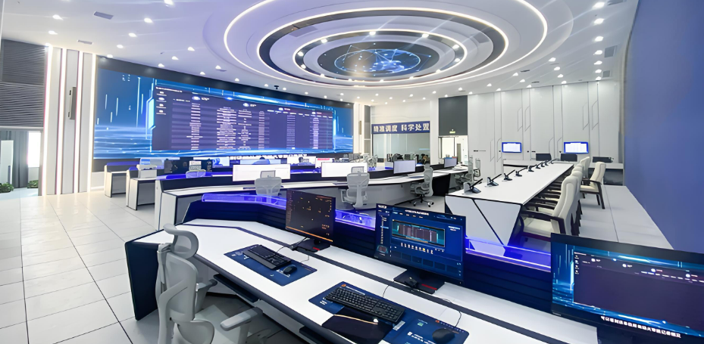
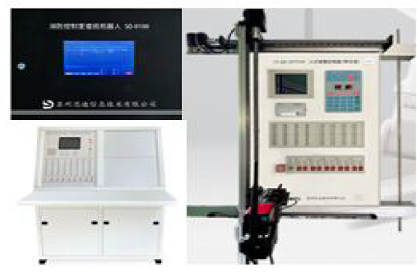
方案构成
自建的7*24消防远程值守中心
自建消防远程值守中心
配备专业资质人员
对接消防主机获取报警数据
有线宽带 5G
通过物联远程技术实现对消控主机的远程操控

Slide 10
消防远程值守运行处置流程
PDCA闭环流程
完整运行逻辑助力不断提升消防运行管控
信号上传
报警定位
报警确认
指令下发
执行校验
联动响应
灾后恢复
通过物联技术获取实时报警信号 | 系统自动定位报警点位，获取联系信息 | 平台定位报警点并立即通知企业消控室值班人员核实 | 确认真实火警后，平台可远程协助操作消防主机，同时拨打“119”报警。 | 平台对下发指令执行校验，确保动作下发执行到位 | 立即启动单位内部应急疏散和灭火预案，并同时报告单位负责人。 | 火灾处理后恢复系统，值班人员记录火情细节，配合事故调查与取证。
Notes:
各分散项目消防控制室部署值班机器人系统后，即可实现消防控制室的人员精简，对消防控制室进行减员，每班次仅需配备1名值守人员，一旦项目现场检测到火警、故障、异常等情况时，远程值守运维中心接收到信息，迅速进行远程干预，留守消防控制室的1名值班人员去现场核实火警、异常情况，确认好结果后立即报告总值守运维中心，由中心值班人员执行远程控制操作，直至解决问题。

Slide 11
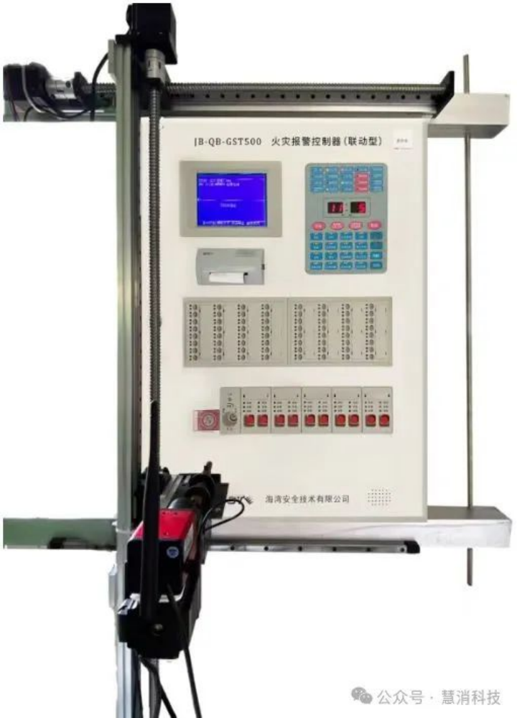
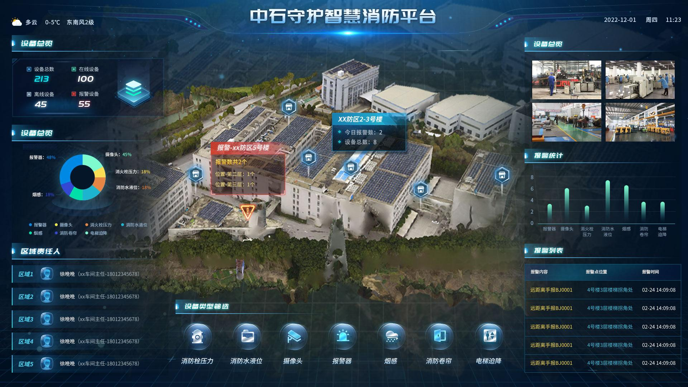
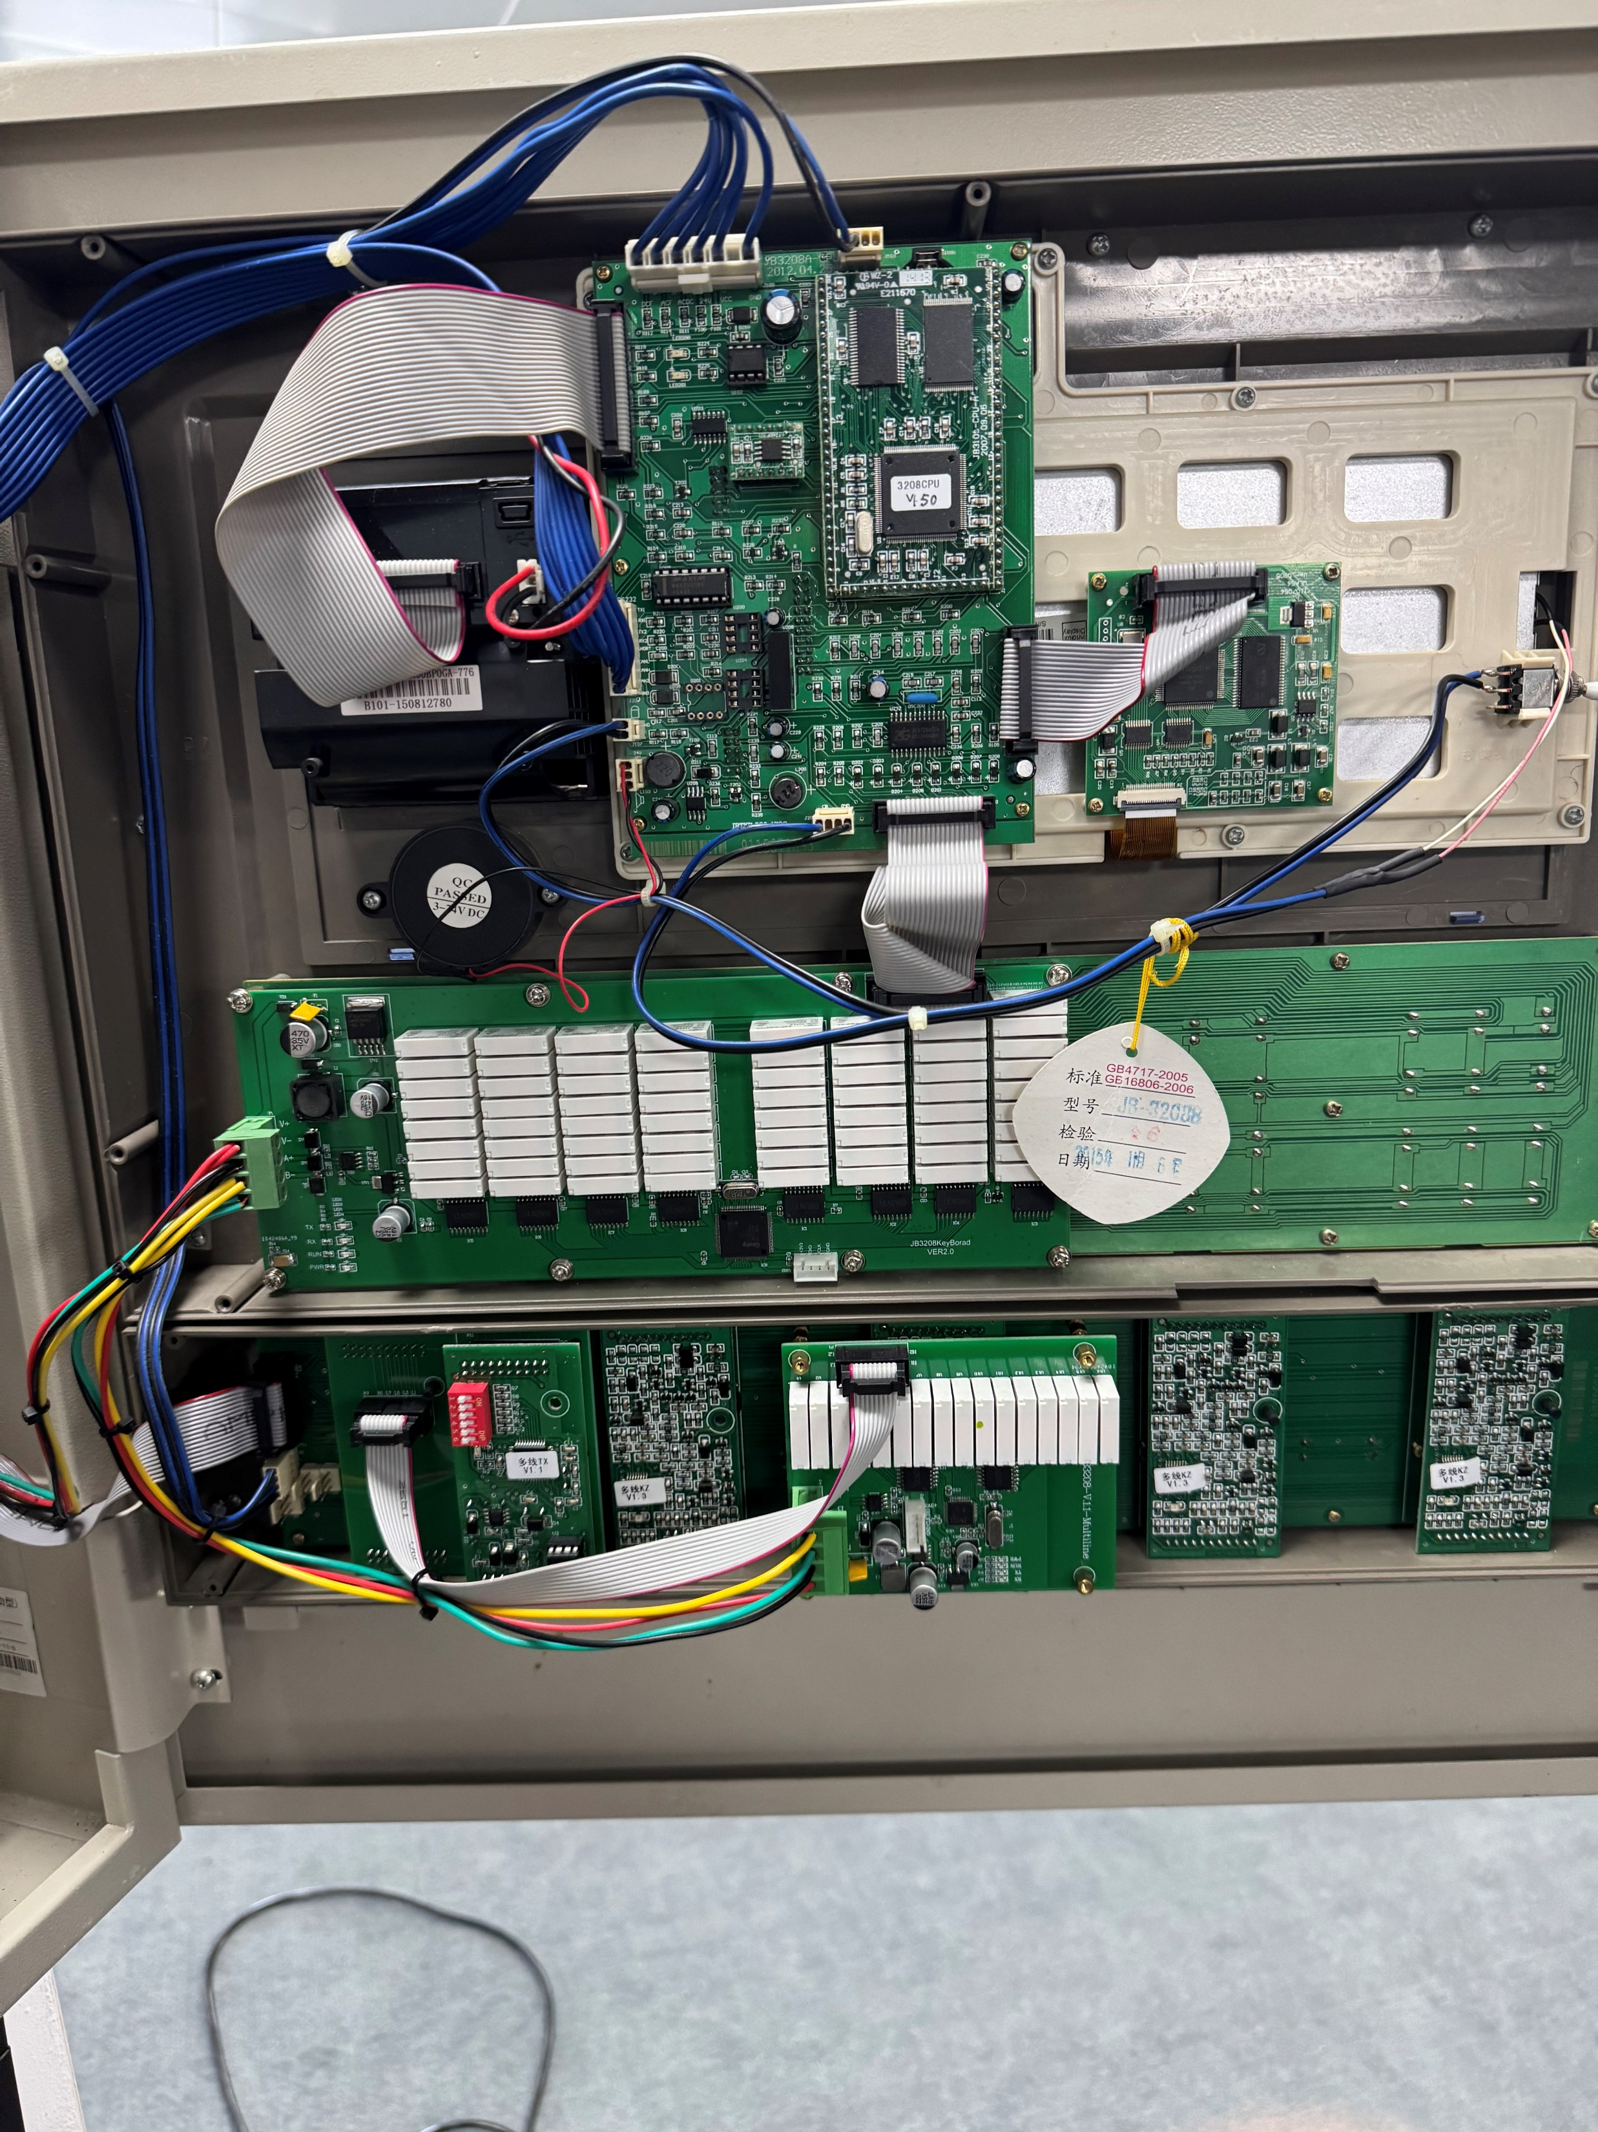
中石守护方案技术路径
多元技术路线
1套支持多协议的智能值守平台，视主机技术协议采取不同操控对接方案，多元化技术路线
XYZ三轴机器人
协议模块
智慧消防远程值守平台

Slide 12
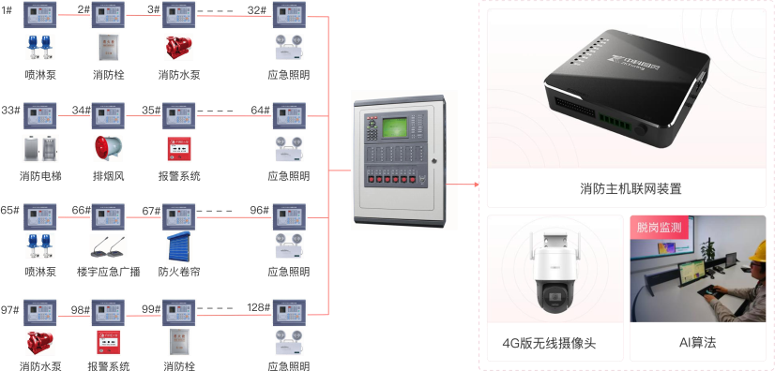
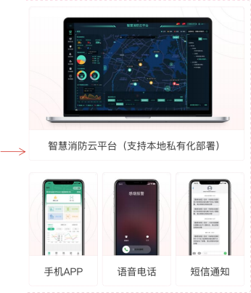
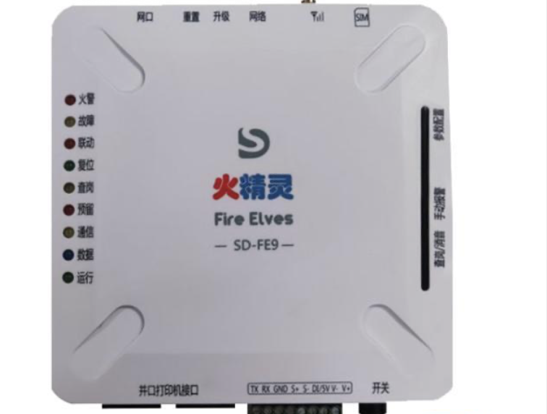
消防主机信号获取
数据获取上传至远程运维中心
摄像头
在消控室的消防主机上安装用户信息传输装置， 通过5G网络或有线网络将消防主机报警、 故障数据上报到集控中心， 便于后期数据对比，作为远程控制的参考依据及分级通知相关责任人。

Slide 13
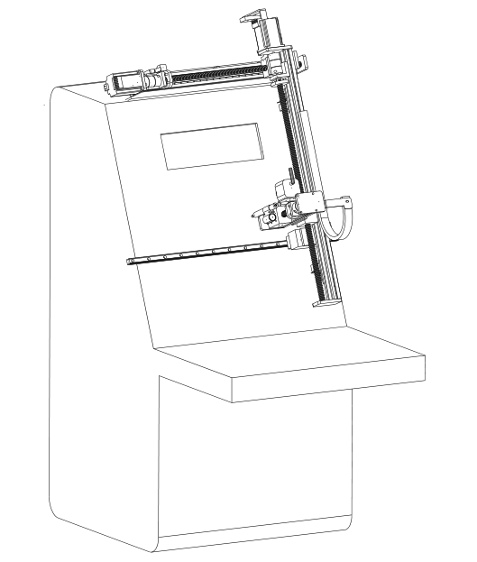
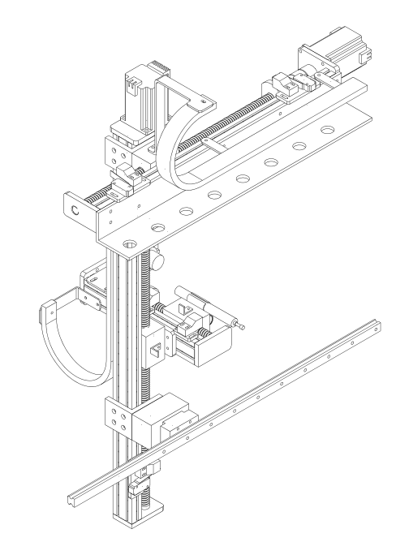
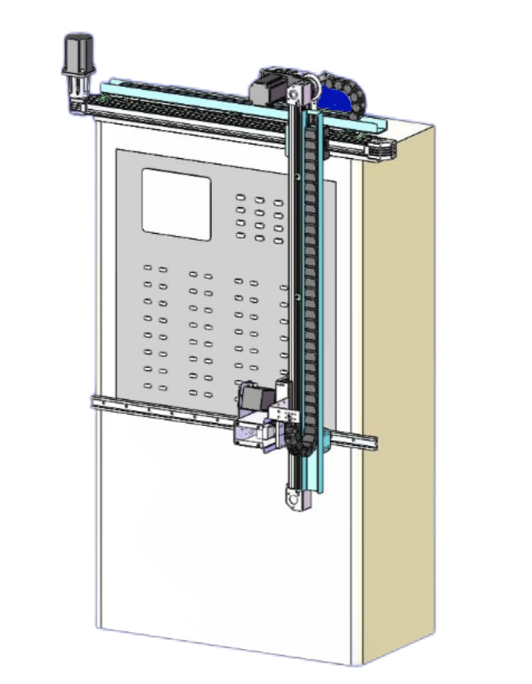
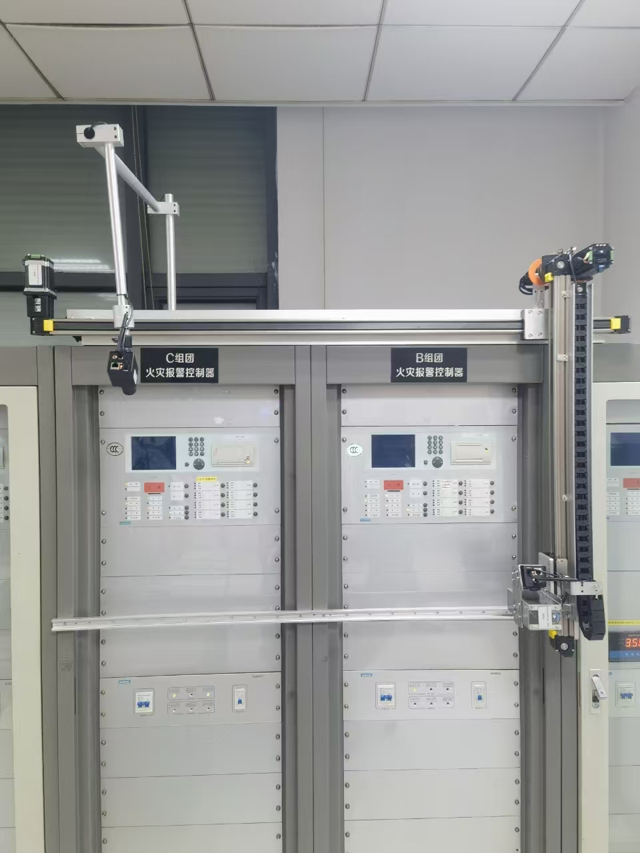
操作指令下发
XYZ三轴机器人安装形式
机器人三维建模示意图（动态模拟）
消控室值班机器人
消防控制室通过加装值班机器人/模块实现对消控室内报警主机的全量控制，包含消防控制室值班机器人/模块、网络、安装、调试等。

Slide 14
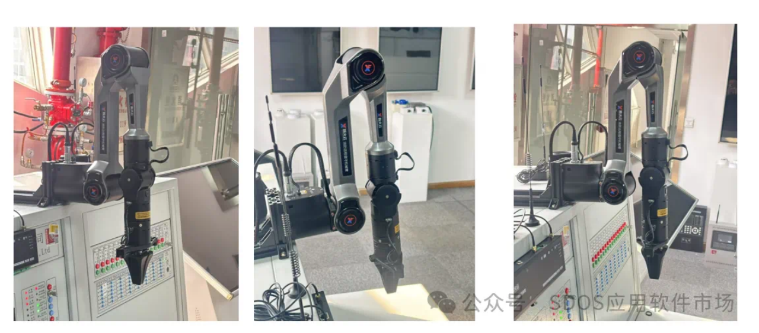
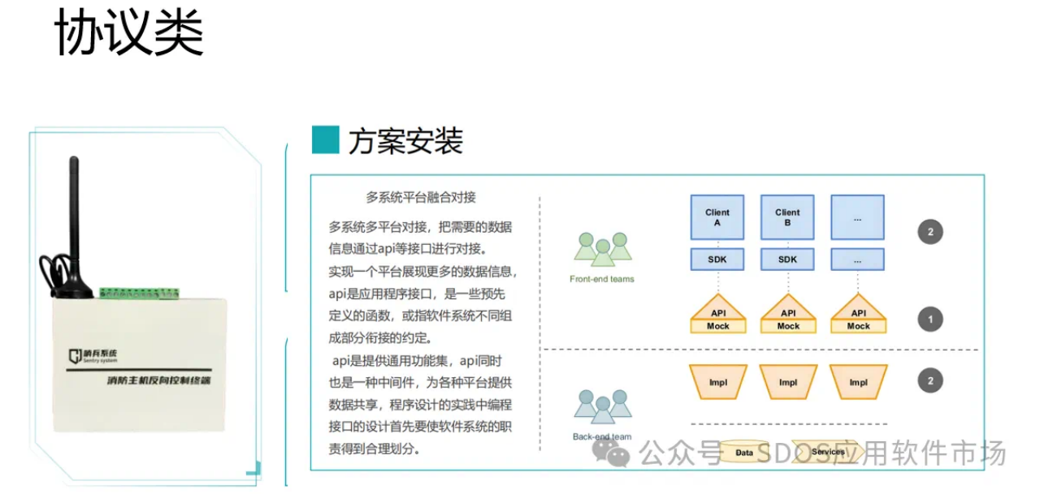
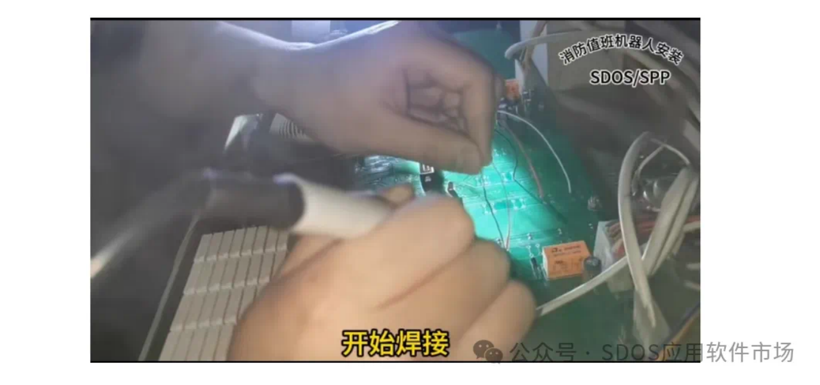
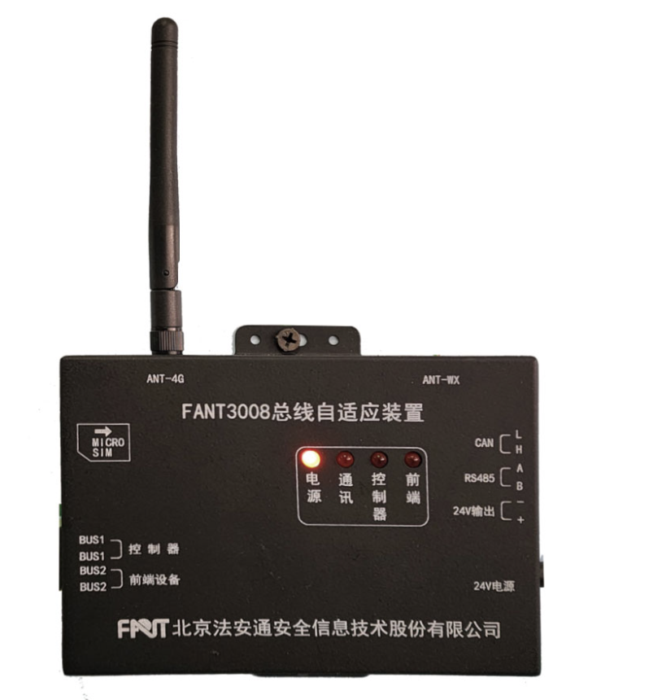
市面技术对比
序号 | 类型 | 描述 | 照片 | 兼容性 | 全量控制 | 成本 | 责任风险 | 代表厂家
1 | XYZ机器人 | 通过工业轨道，伺服电机实现控制 |  | 最好 | 完全 | 较高 | 低 | 苏州思迪
2 | 四轴&六轴机器人 | 通过6轴机模臂实现控制 |  | 较高 | 半径有限 0.6m | 最高 | 低 | 防火云
3 | 协议模块 | 通过火灾报警控制室厂家主机协议开放的方式控制 二次转发/破解协议 |  | 较高 | 完全 | 中低 | 高 | 哨兵科技 中电数通
4 | 电路板改造 | 通过解析键盘 定制PCB板实现控制 |  | 适中 | 完全 | 低 | 高 | 国网科技 天成消防
5 | 多线盘控制 | 通过总线盘自适应装置进行控制 |  | 较高 | 否 | 中 | 高 | 北京法安通 京苏安全
*未来阶段是消防主机厂家全部开放协议给第三方进行远程控制

Slide 15
服务运营模式
提供多种合作模式
合作模式
客户独立建设运营 | 中石应急运营
客户独自承担 | 中石应急自有场地
客户自己承担，中石提供技术及软硬件 | 中石应急人员
客户自己承担服务器、软硬件费用 | 客户仅承担3年运维费，其余软硬件费用均由中石应急承担
1、主体责任及风险承担 2、设备和技术更新风险 3、前期投资过大（硬件+软件） | 3-5年的协议期
后期运维费用可控 人员调度方便 | 1、前期免投入 2、设备技术更新风险在于中石应急 3、责任方在于中石应急
场地
人员
费用
劣势
优势

Slide 16

PART THREE
系统功能
系统组成
功能介绍
详细建设内容
典型案例

Slide 17
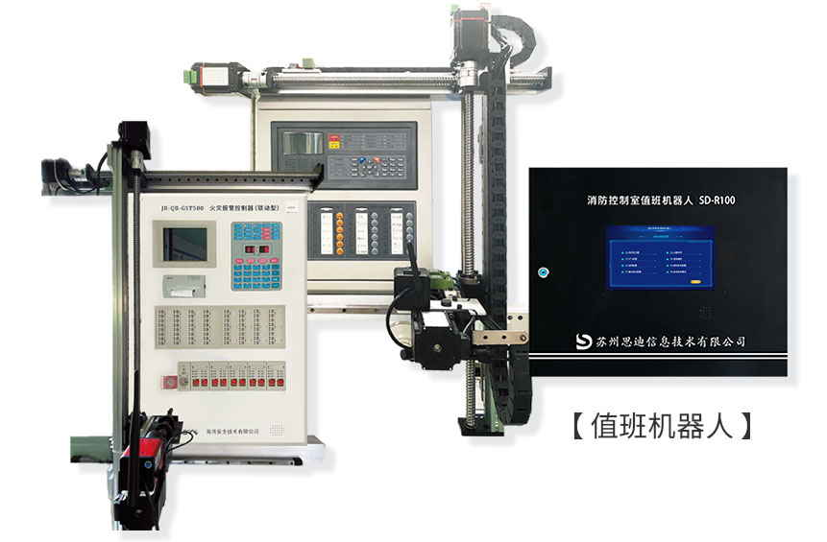
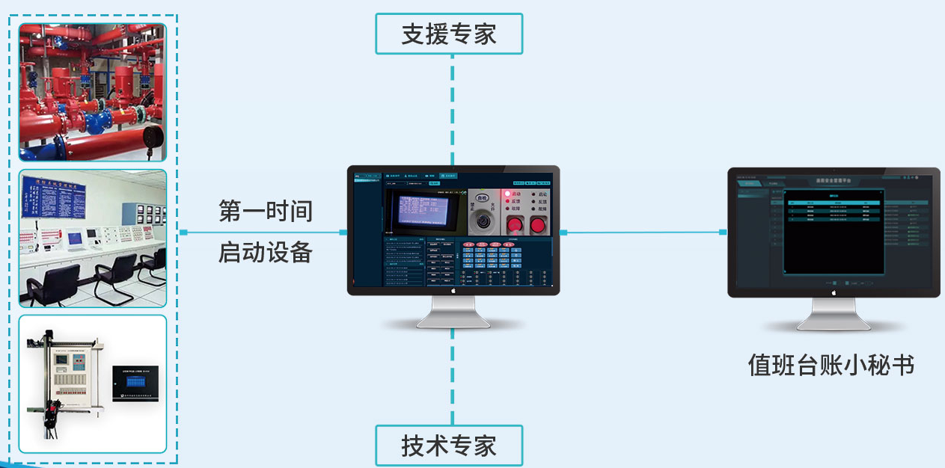
系统组成
全流程解决方案

Slide 18
功能特点
系统化解决消防主机的全量控制
报警主机全量控制
报警确认后联动设定
远程点位标定配置
动作组逻辑设定
6个方向自由移动
兼容所有报警主机远程控制
高清视频摄像
双网络(4G和有线通信)
10.1寸触摸屏
双电源(主备电)

Slide 19
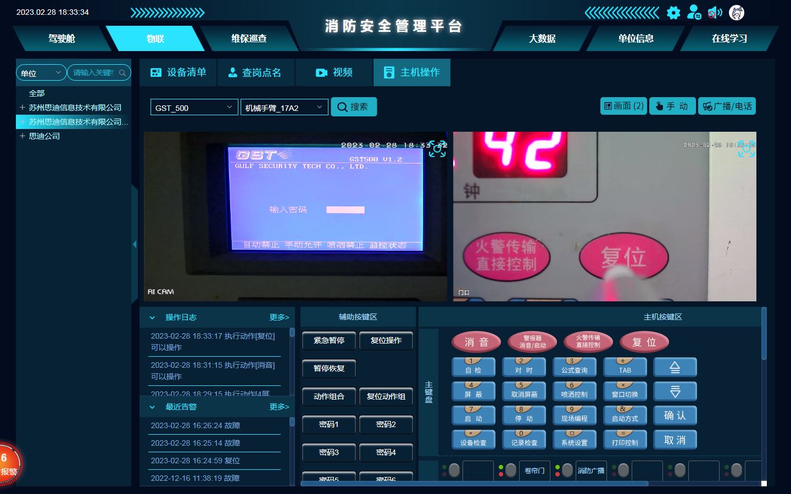
报警主机界面
Notes:
将报警主机全按键精准复刻至平台，包括名称、大小、形状、颜色，实现一键对应远程操控。通过消控室机器人执行对应按键点击操作，平台端即可远程全面控制报警主机。高清摄像头同步直播操作实况与主机画面，确保操控精准无误。

Slide 20
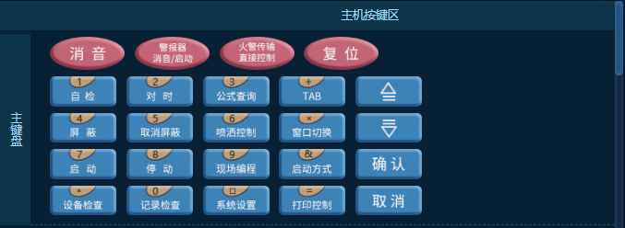
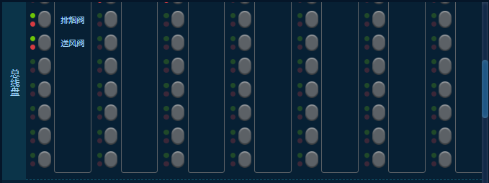
全量控制
系统化解决消防主机的全量控制
对火灾自动报警控制器的主键盘进行全量控制，包含复位、消音、改变手自动、屏蔽、信息查询等操作。
对火灾自动报警控制器的总线盘进行全量控制，包含消防广播、消防卷帘、非消防电源切断、常开防火门关闭等操作。

Slide 21

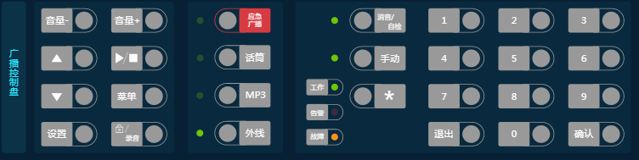
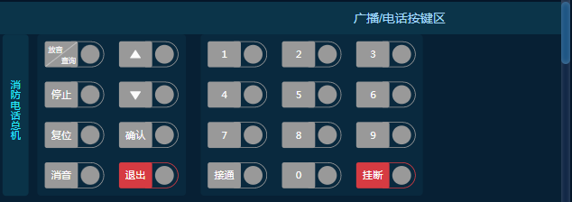
全量控制
对火灾自动报警控制器的总线盘进行全量控制，包含消防广播、消防卷帘、非消防电源切断、常开防火门关闭等操作。
对消防广播主机进行全量控制，包含广播音源选择、音量调节、录音、设置等操作。
对消防电话主机进行全量控制，包含接听、挂断、拨打分机、复位、消音等操作。

Slide 22
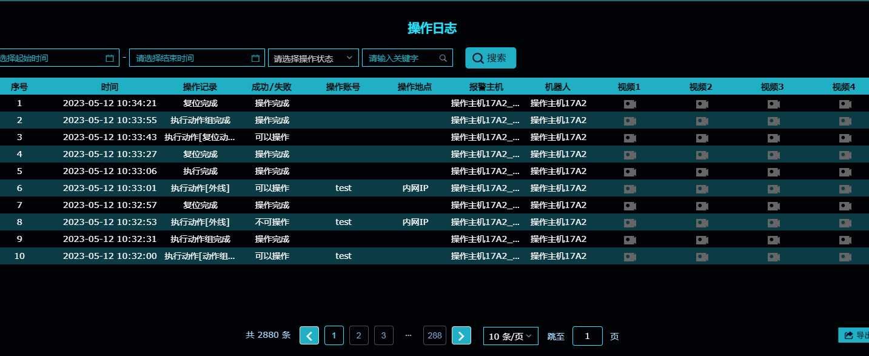
报警主机界面
全流程可追溯记录
实时查看控制步骤图像，操控过程记录操作人、操作步骤、操作时间，同时记录视频录像，确保全程可追溯。

Slide 23
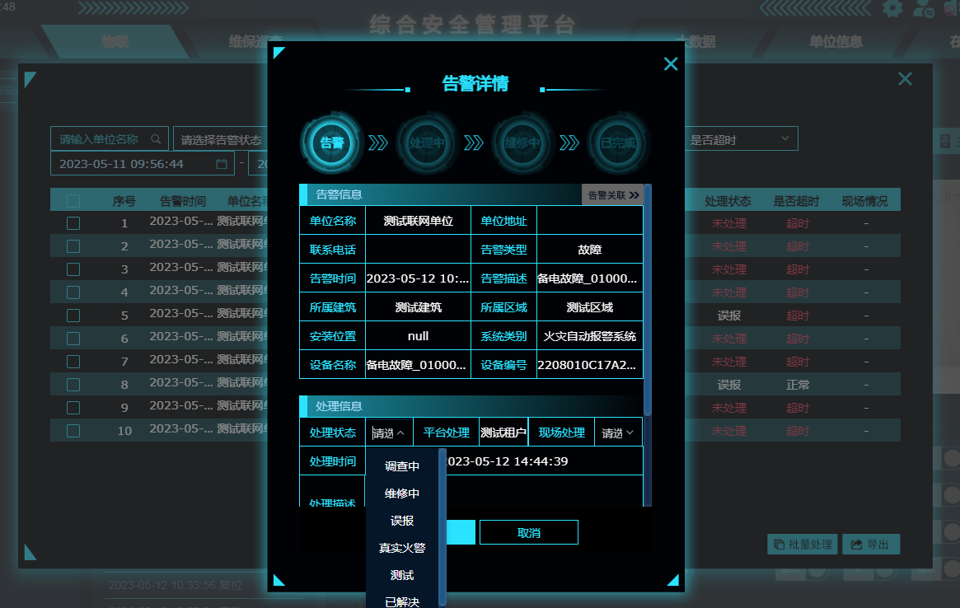
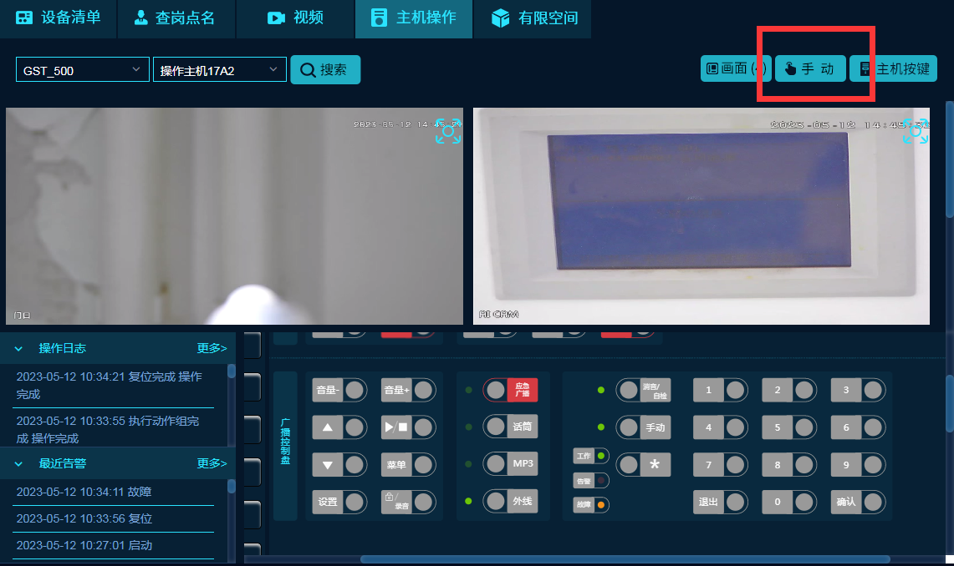
一键处置告警
极简自动化操作
根据接收到的信息类型对火灾自动报警控制器进行自动操作：
远程值班人员只需要点击相应按钮即可一键处置，值班机器人将立即按照预设逻辑主动对主机进行各种操作。

Slide 24
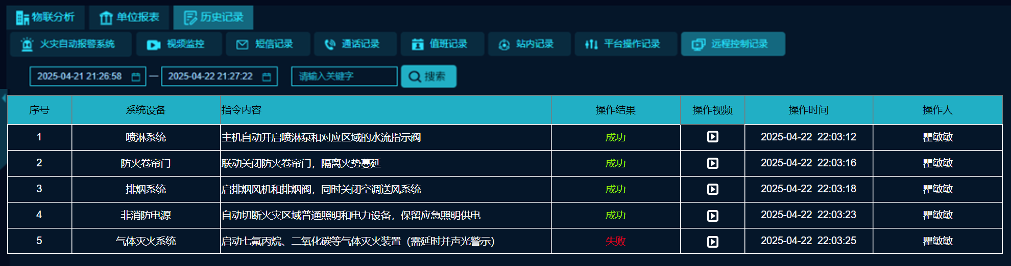
双端指令闭环校验机制
形成“下发-执行-反馈-修正”的完整流程闭环
此机制通过强制校验与闭环管理，可显著提升远程运维的可靠性，其核心是通过“反馈-分析-补偿”的闭环过程，确保系统行为符合预期目标，具体实践方式实现：
反馈采集：实时获取系统输出数据执行状态。
偏差分析：将输出与期望值对比，分析差距（如指令未完全执行）。
动态补偿：通过算法（如PID控制器、自适应调节）生成补偿信号，修正输入或调整系统参数。
闭环验证：补偿后再次检测输出，直至误差消除或达到可接受范围。

Slide 25
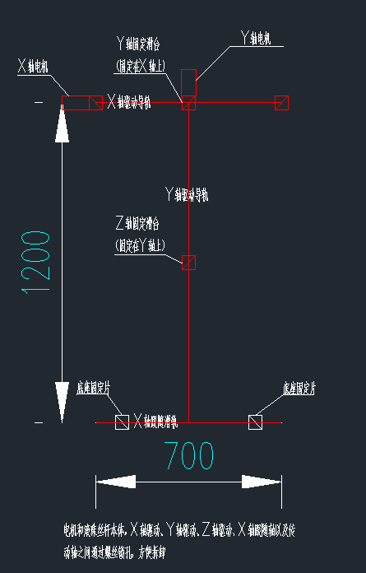
社会单位
硬件免费安装对接
消防控制室通过加装值班机器人实现对消控室内报警主机的全量控制，建设费用包含消防控制室值班机器人、网络、安装、调试等。

Slide 26
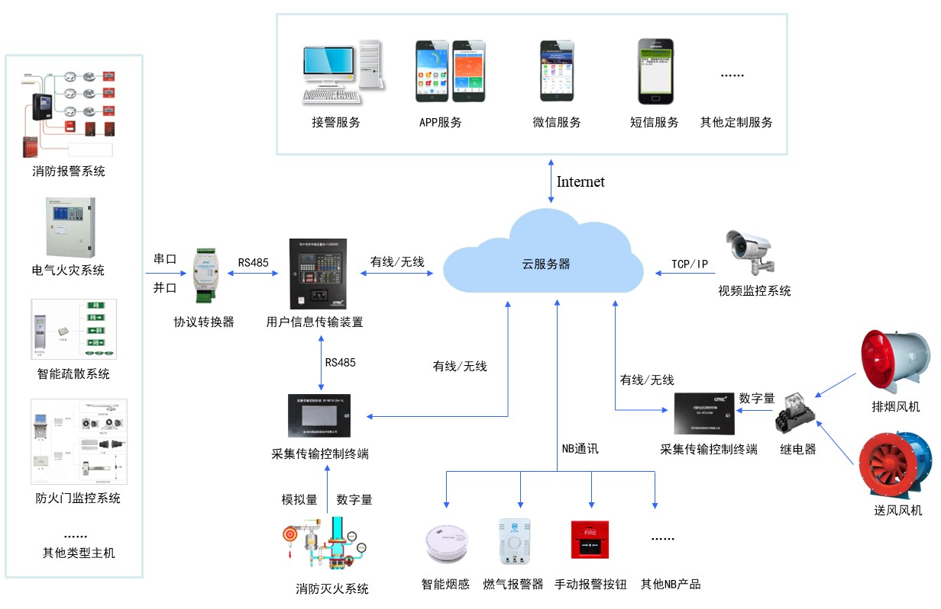
消防物联网建设
通过完善物联监测指标，构建更完整的智慧消防体系
社会单位侧可增加火灾自动报警系统信息采集，消防管网压力信息采集，消防水池、水箱液位信息采集，消防风机状态采集，用电信息采集等不同物联网内容建设，从而完善整体智慧消防建设。

Slide 27
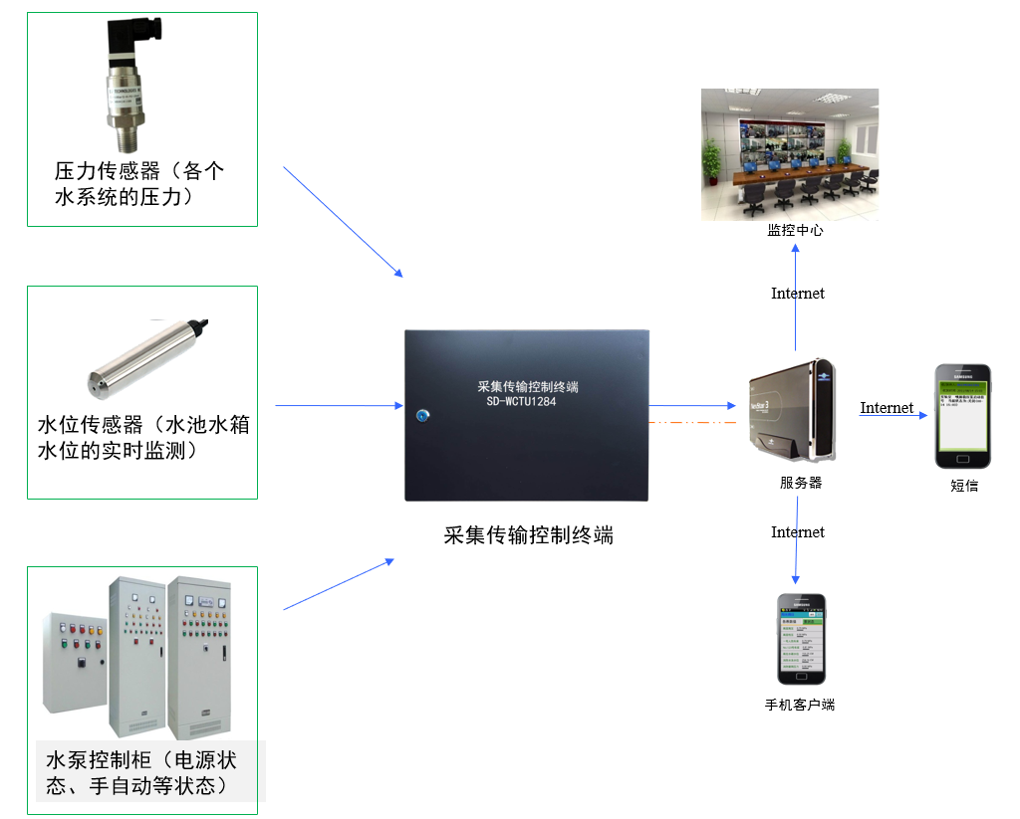
灭火系统信息采集
全维度指标采集
消火栓管网压力、喷淋管网压力、消防水池液位、高位水箱液位、消防水泵控制柜状态(电源、手自动、启停等)信息采集。

Slide 28
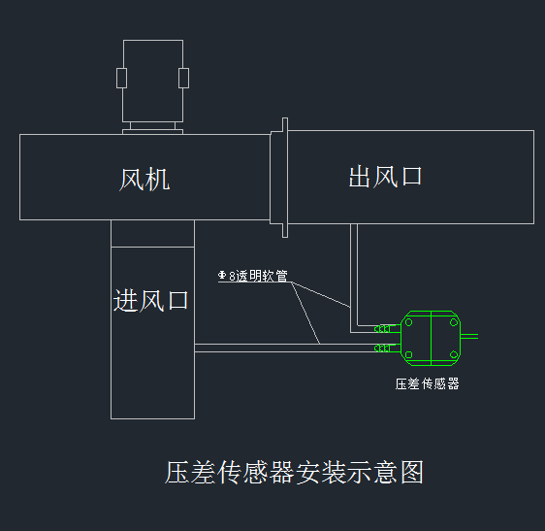
防排烟系统信息采集
全维度指标采集
消防防排烟管网压差信息，风速信息，防排烟控制柜状态(手自动、启停等)信息采集。

Slide 29
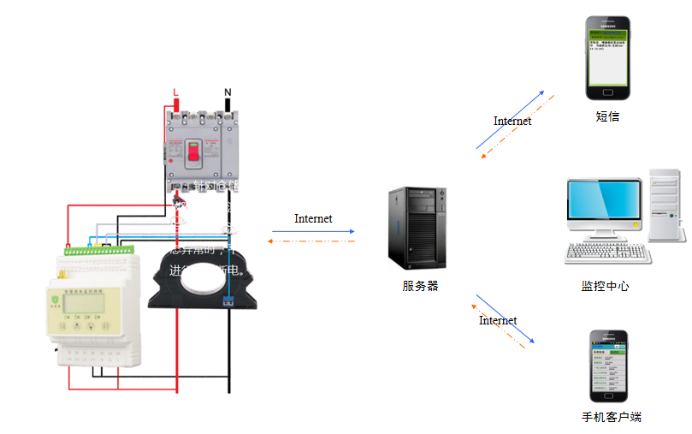
安全用电信息采集
全维度指标采集
用电回路电压、电流、漏电、线缆温度等信息采集。

Slide 30
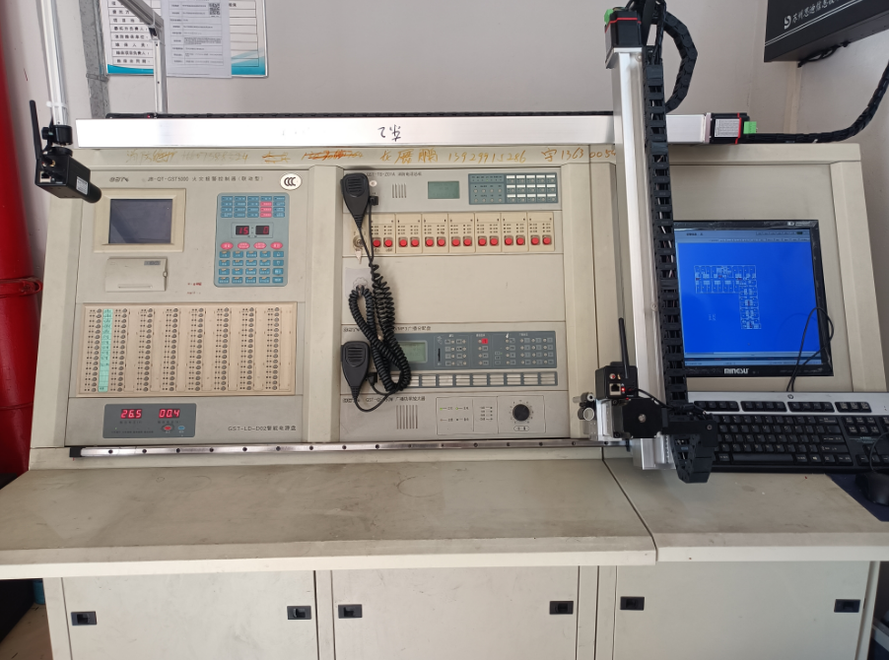
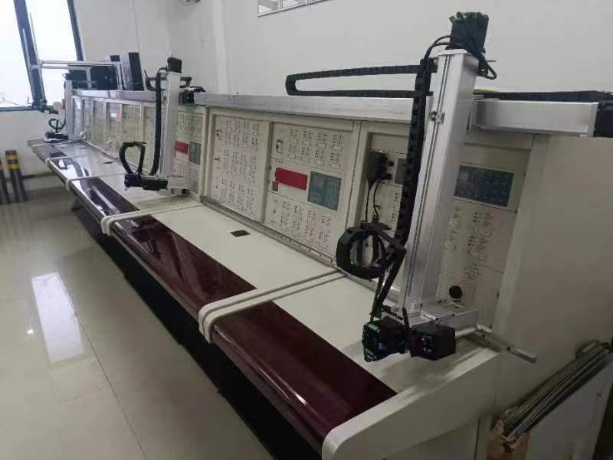
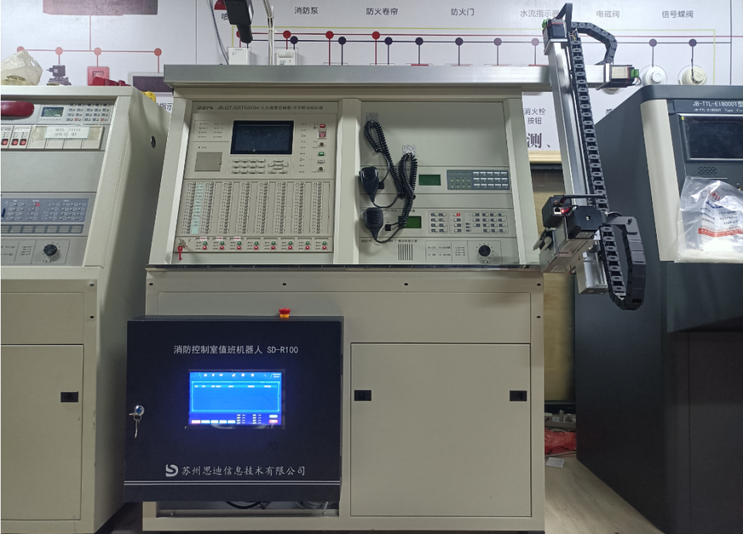
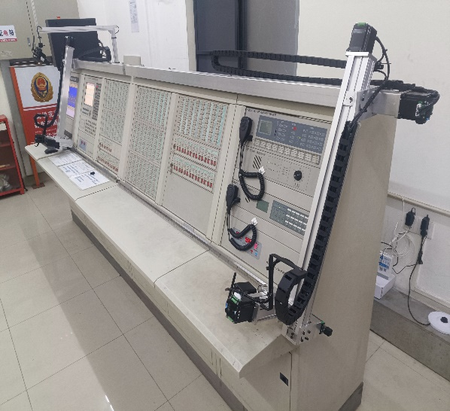
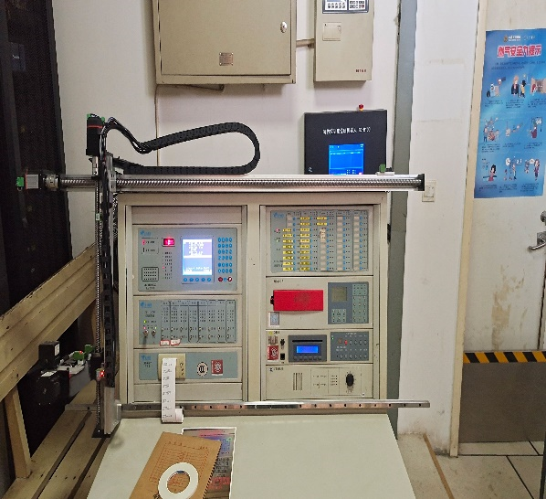
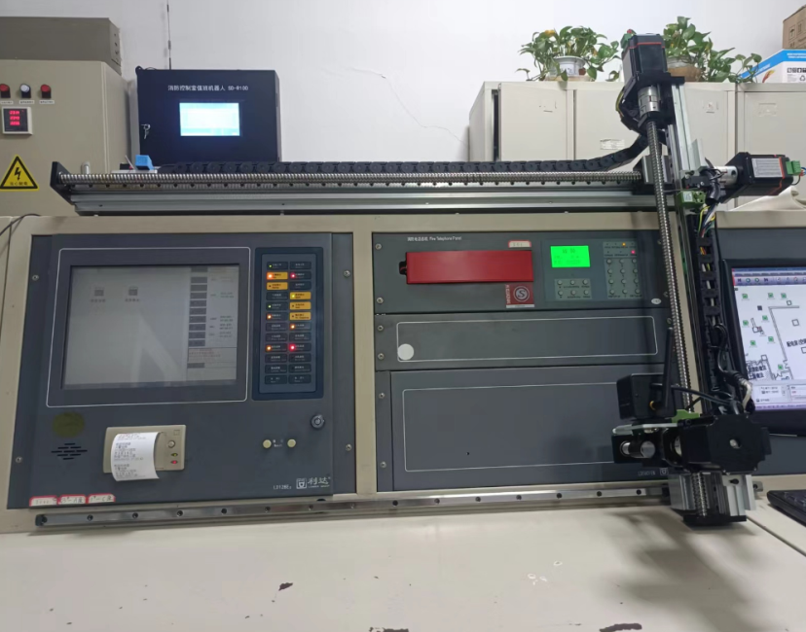
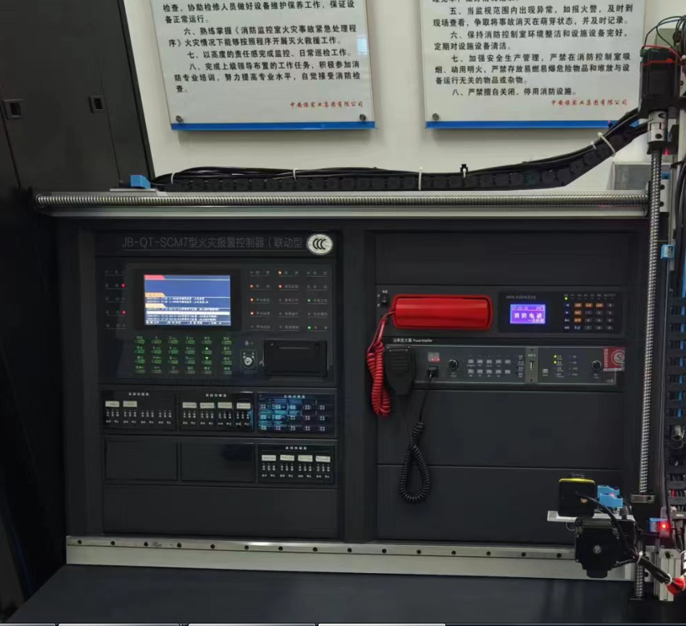
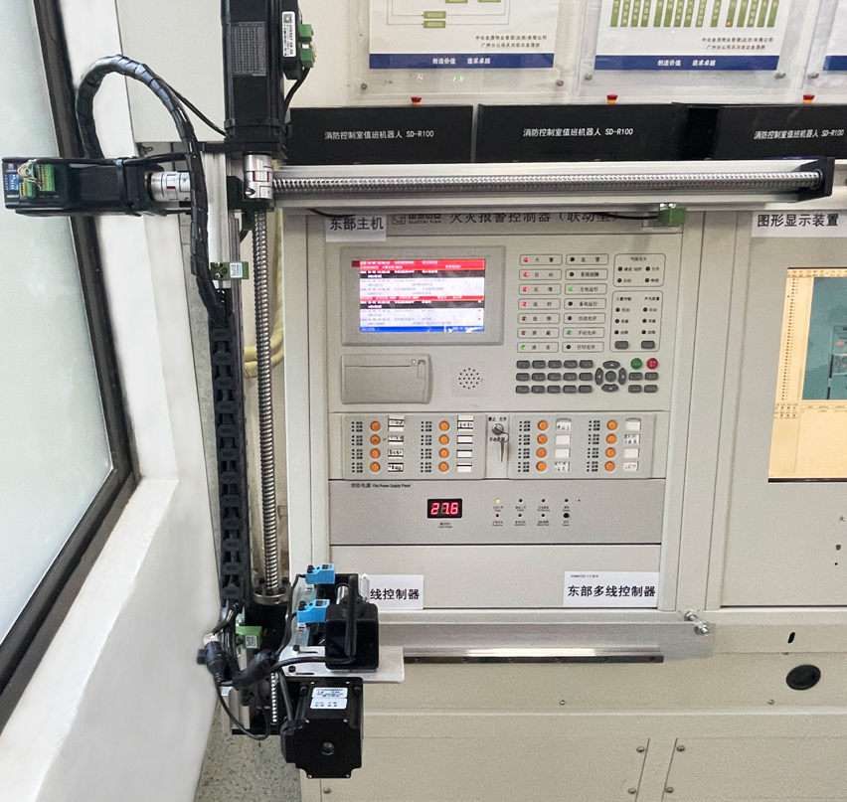
安装案例
琴台式安装案例
海湾旧款
营口山鹰
海湾新款
海湾旧款
北大青鸟
北京利达
依爱
国泰怡安
Notes:
各分散项目消防控制室部署值班机器人系统后，即可实现消防控制室的人员精简，对消防控制室进行减员，每班次仅需配备1名值守人员，一旦项目现场检测到火警、故障、异常等情况时，远程值守运维中心接收到信息，迅速进行远程干预，留守消防控制室的1名值班人员去现场核实火警、异常情况，确认好结果后立即报告总值守运维中心，由中心值班人员执行远程控制操作，直至解决问题。

Slide 31
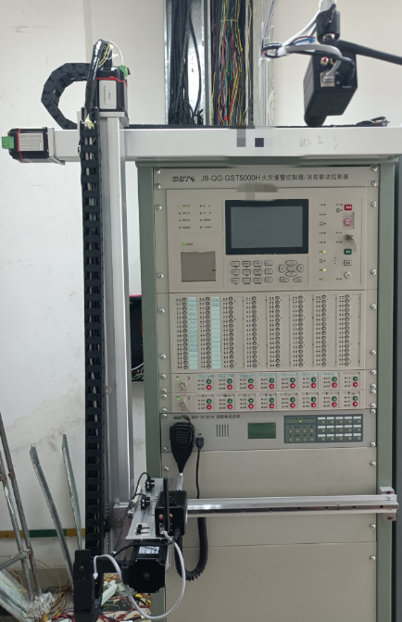
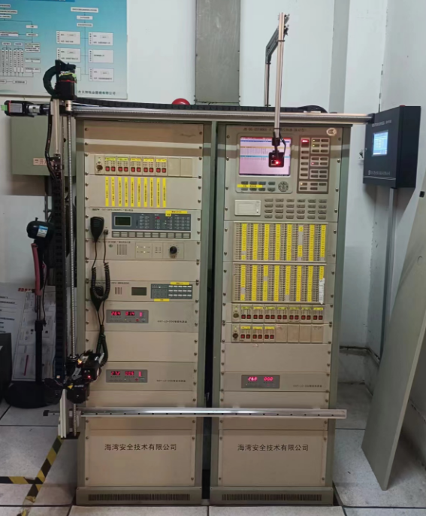
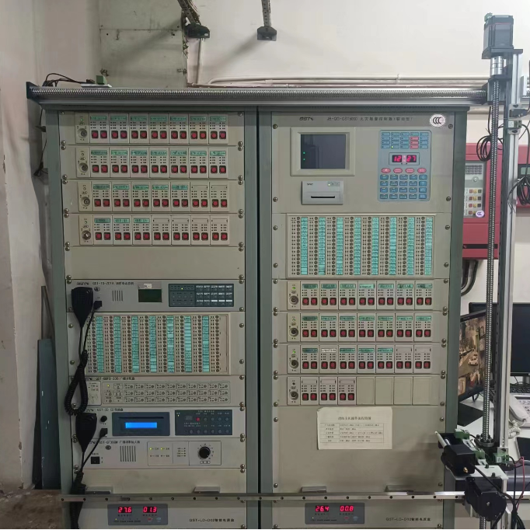
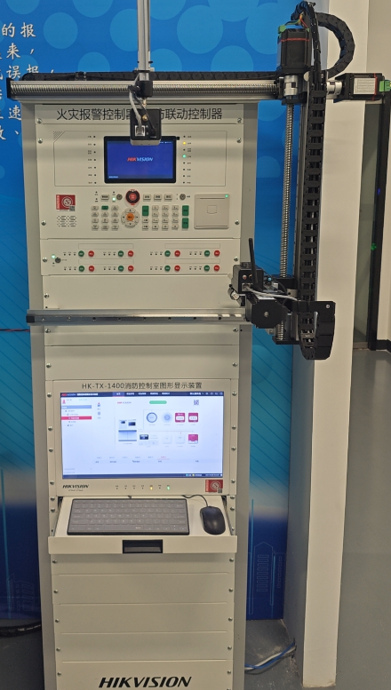
安装案例
立柜式安装案例
海湾
海湾
海湾
海康
Notes:
各分散项目消防控制室部署值班机器人系统后，即可实现消防控制室的人员精简，对消防控制室进行减员，每班次仅需配备1名值守人员，一旦项目现场检测到火警、故障、异常等情况时，远程值守运维中心接收到信息，迅速进行远程干预，留守消防控制室的1名值班人员去现场核实火警、异常情况，确认好结果后立即报告总值守运维中心，由中心值班人员执行远程控制操作，直至解决问题。

Slide 32
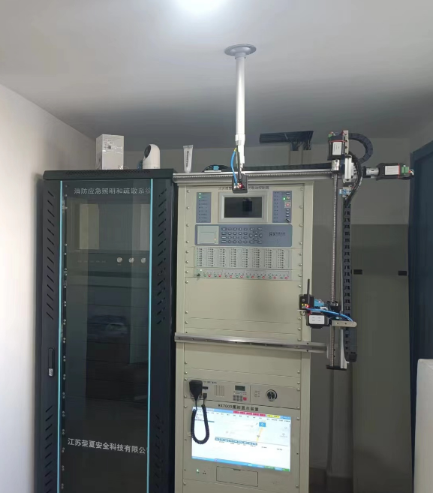
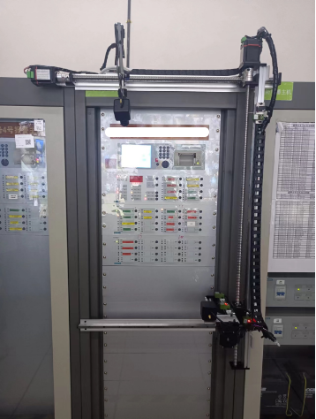
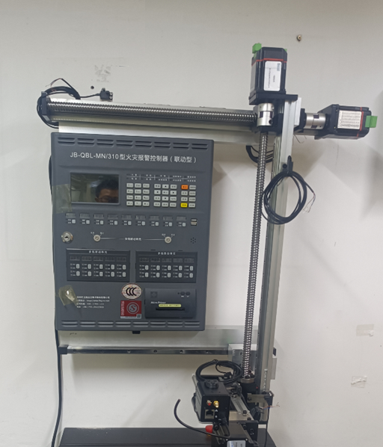

安装案例
壁挂式安装案例
锐安
西门子
三江
海湾
Notes:
各分散项目消防控制室部署值班机器人系统后，即可实现消防控制室的人员精简，对消防控制室进行减员，每班次仅需配备1名值守人员，一旦项目现场检测到火警、故障、异常等情况时，远程值守运维中心接收到信息，迅速进行远程干预，留守消防控制室的1名值班人员去现场核实火警、异常情况，确认好结果后立即报告总值守运维中心，由中心值班人员执行远程控制操作，直至解决问题。

Slide 33

PART FOUR
服务价值
公司资质
风险减量
收益对比

Slide 34









公司资质
消防全资质机构
消防设施维护保养检测
消防安全评估
人员资质
安全生产许可
消防设施工程承包资质
IS09001质量管理体系
IS014001环境管理体系
IS045001职业健康安全管理体系
IS020000信息技术服务管理体系
IS027001信息安全
管理体系

Slide 35
风险减量
用永不疲倦的智能值守守护每分每秒的安全承诺
风险项 | 发生概率 | 影响等级
值班脱岗 | 32%（中） | 灾难性(高)
误操作系统 | 28%（中） | 严重(中)
记录缺失 | 65% (高) | 一般(低)
应急响应延迟 | 41% (中) | 严重(中)
设备维护遗漏 | 37% (中) | 严重(中)
培训不达标 | 58% (高) | 较大(中)
智能防护体系
操作风险控制:
双校验机制 → 误操作率降至2%
毫秒级响应(<0.5秒)
设备健康管理:
预测性维护 → 故障率下降70%
云端热升级(季度迭代)
数字管控平台:
全流程电子留痕(符合GBIT 38315-2019)
动态预案库(200+场景实时更新)
管理效能提升
标准化流程体系，建立ISO质量标准的137项操作规程
实现“报警-确认-处置-记录"四步闭环管理
决策支持系统，提供月度安全态势分析报告
*数据来源：2023中国消防协会年度报告

Slide 36
收益对比
看得见的成本节约
成本维度 | 传统值守 | ​传统改造模式 | 中石守护 | 节约率 （对比传统值守）
初期设备投入 | 0 | ¥50,000-80,000 | 0 | 100%⬇
年均人力成本 （用6人，每班2人，2班倒举例） | ¥600,000/年 | ¥300,000+60,000/年 | ¥300,000+50,000/年 | 40%⬇
保险支出（示例） | 100,000/年 | 80,000/年 | 80,000/年 | 20%⬇
误操作损失 | 100,000/年 | 20,000/年 | 20,000/年 | 80%⬇
*测算基准：单控制室6人配置，人均投入10万元，中级证均价7500/月

Slide 37
履约保障
三重保障确保服务万无一失
应急响应
产品责任险
职业责任险
定期演练：建立快速高效的应急响应机制，确保在突发情况下能够及时、准确地采取措施，最大限度地降低损失，保障人员安全和业务的正常运行，提升企业的危机应对能力。从组织体系，运行机制，应急处置，后期处置，应急保障所有模块进行管理。
3000万：为产品在使用过程中可能导致的意外事故或财产损失提供全面的经济赔偿保障，有效减轻企业因产品质量问题引发的法律和经济风险
防止人员误操作：全年累计赔偿限额 RMB6,000,000.00每次事故赔偿限额RMB2,000,000.00
被保险人提供专业服务时， 由于疏忽或过失造成委托人的经济损失，由委托人在保险期间内首次向被保险人提出损害赔偿请求，依法应由被保险人承担的经 济赔偿责任，保险人按照本保险合同约定负责赔偿。
Notes:
各分散项目消防控制室部署值班机器人系统后，即可实现消防控制室的人员精简，对消防控制室进行减员，每班次仅需配备1名值守人员，一旦项目现场检测到火警、故障、异常等情况时，远程值守运维中心接收到信息，迅速进行远程干预，留守消防控制室的1名值班人员去现场核实火警、异常情况，确认好结果后立即报告总值守运维中心，由中心值班人员执行远程控制操作，直至解决问题。

Slide 38



合作流程
设备全免·五年护航·智能升级
颠覆性合作模式
合作流程
全套智能设备免费部署(价值¥50,000+)
风险转移给更专业的服务商
商务洽谈
风险评估
协议签订
72小时极速部署
全周期服务框架
设备部署阶段:智能机器人安装-系统对接调试→人员培训认证
日常运维阶段:7x24远程监控→专家级应急响应→月度健康诊断
持续升级阶段系统:自动迭代→硬件定期更新→政策合规适配
客户价值保障
成本重构模型:初期投入降低100%→年均节省18万+/控制室
风险管控体系:3000万产品责任险

Slide 39

以高水准、高品质的服务
保障企业安全生产，构建平安和谐社会
共铸安全梦
化危为安 · 运筹制胜 · 使命必达

